Slide 1




TRƯỜNG TIỂU HỌC ……
CHÀO MỪNG QUÝ THẦY CÔ
VỀ DỰ GIỜ THĂM LỚP
Môn Tiếng Việt lớp 3
BÀI 14: HỌC NGHỀ (T1,2)
Giáo viên:
Lớp: 3

Slide 2
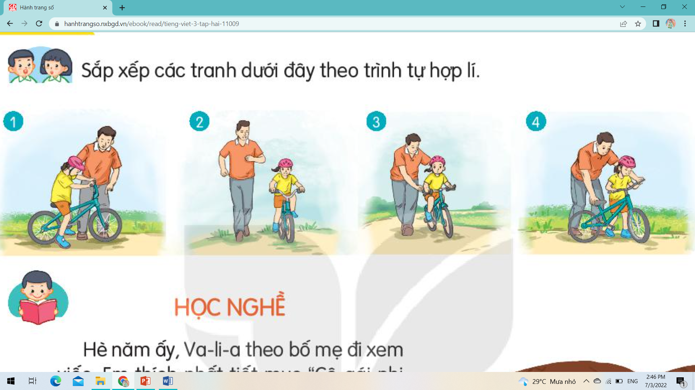
Thứ……ngày…..tháng…..năm…….
TIẾNG VIỆT
NHANH TAY NHANH MẮT
Sắp xếp các tranh dưới đây theo trình tự hợp lí

Slide 3
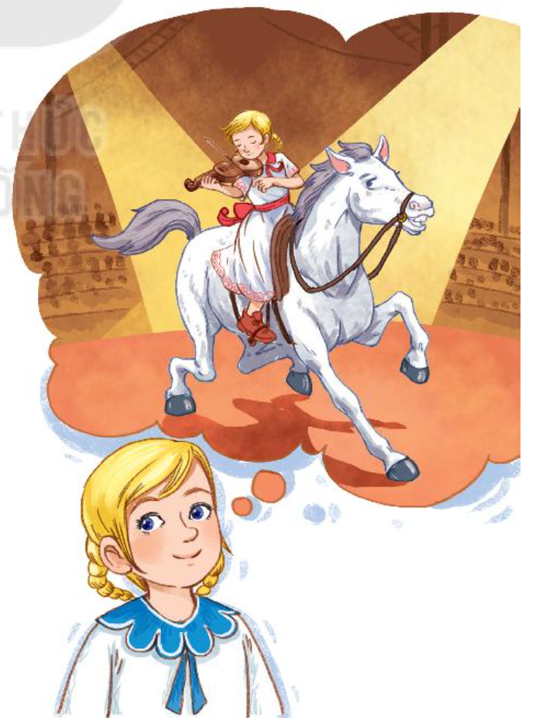
Thứ……ngày…..tháng…..năm…….
TIẾNG VIỆT

Slide 4
Thứ……ngày…..tháng…..năm…….
TIẾNG VIỆT
BÀI 14: HỌC NGHỀ
1. Hướng dẫn đọc.
Đọc đúng các tiếng phát âm dễ bị sai: Va- li – a, rạp xiếc, chuồng ngựa,..
2. Chia đoạn.
+ Đoạn 1: Từ đầu đến diễn viên phi ngựa
+ Đoạn 2: Tiếp theo cho đến trên sàn chuồng ngựa
+ Đoạn 3: Phần còn lại

Slide 5
Thứ……ngày…..tháng…..năm…….
TIẾNG VIỆT
BÀI 14: HỌC NGHỀ
3. Luyện đọc và tìm hiểu bài.
Va – li – a,
rạp xiếc,
chuồng ngựa
Việc trước tiên của cháu là quét chuồng ngựa/ và làm quen với con ngựa này,/ bạn biểu diễn của cháu đấy.//
Em suy nghĩ/ rồi cầm chổi quét phân và rác bẩn trên sàn chuồng ngựa.//

Slide 6
BÀI 14: HỌC NGHỀ
Tìm hiểu bài
rạp xiếc,
Câu 1: Đi xem xiếc về, Va – li – a mơ ước điều gì?
chuồng ngựa
Đi xem xiếc về, Va – li –a mơ ước được trở thành diễn viên phi ngựa, vì Va- li – a thích nhất tiết mục “ Cô gái phi ngựa đánh đàn”...
Việc trước tiên của cháu là quét chuồng ngựa/ và làm quen với con ngựa này,/ bạn biểu diễn của cháu đấy.//
Em suy nghĩ/ rồi cầm chổi quét phân và rác bẩn trên sàn chuồng ngựa.//
Câu 2: Việc đầu tiên Va – li – a được giao khi vào học ở rạp xiếc là gì?
Việc đầu tiên Va – li – a được giao là quét phân và rác bẩn trên sàn chuồng ngựa, làm quen với con ngựa.

Slide 7
Luyện đọc
Tìm hiểu bài
Va – li – a,
rạp xiếc,
Câu 3: Vì sao ông giám đốc lại giao cho Va – li – a việc đó?
chuồng ngựa
Việc trước tiên của cháu là quét chuồng ngựa/ và làm quen với con ngựa này,/ bạn biểu diễn của cháu đấy.//
Em suy nghĩ/ rồi cầm chổi quét phân và rác bẩn trên sàn chuồng ngựa.//
Vì ông đang cần người quét dọn chuồng ngựa.
Vì ông muốn Va – li – a được gần gũi, làm quen và chăm sóc chú ngựa diễn.
Vì ông không muốn dạy Va – li – a biết phi ngựa đánh đàn.

Slide 8
Luyện đọc
Tìm hiểu bài
Va – li – a,
rạp xiếc,
chuồng ngựa
Việc trước tiên của cháu là quét chuồng ngựa/ và làm quen với con ngựa này,/ bạn biểu diễn của cháu đấy.//
Em suy nghĩ/ rồi cầm chổi quét phân và rác bẩn trên sàn chuồng ngựa.//
Câu 4: Câu chuyện kết thúc như thế nào?
Va – li – a đã làm rất tốt việc được giao: giữ chuồng ngựa sạch sẽ và làm quen với chú ngựa trong suốt thời gian học. Về sau, Va – li – a trở thành diễn viên như bạn hằng mong ước

Slide 9
Luyện đọc
Tìm hiểu bài
Va – li – a,
rạp xiếc,
Câu 5: Theo em, câu “ Cái tháp cao nào cũng phải bắt đầu xây dựng từ mặt đất lên …” ý nói gì?
chuồng ngựa
Việc trước tiên của cháu là quét chuồng ngựa/ và làm quen với con ngựa này,/ bạn biểu diễn của cháu đấy.//
Em suy nghĩ/ rồi cầm chổi quét phân và rác bẩn trên sàn chuồng ngựa.//
Va – li – a sẽ còn phải học xây tháp.
Việc xây một tòa tháp cao rất khó khăn.
Muốn làm được việc lớn, cần biết làm tốt những việc nhỏ.
X

Slide 10

Luyện đọc
Tìm hiểu bài
Va – li – a,
rạp xiếc,
NỘI DUNG
chuồng ngựa
Việc trước tiên của cháu là quét chuồng ngựa/ và làm quen với con ngựa này,/ bạn biểu diễn của cháu đấy.//
Em suy nghĩ/ rồi cầm chổi quét phân và rác bẩn trên sàn chuồng ngựa.//
Muốn làm được những việc lớn, cần học hỏi, làm tốt từ những việc nhỏ nhất, như bạn Va – li – a muốn làm diễn viên xiếc vừa phi ngựa vừa đánh đàn cần phải gần gũi, làm quen, chăm sóc tốt cho chú ngựa diễn cùng.

Slide 11
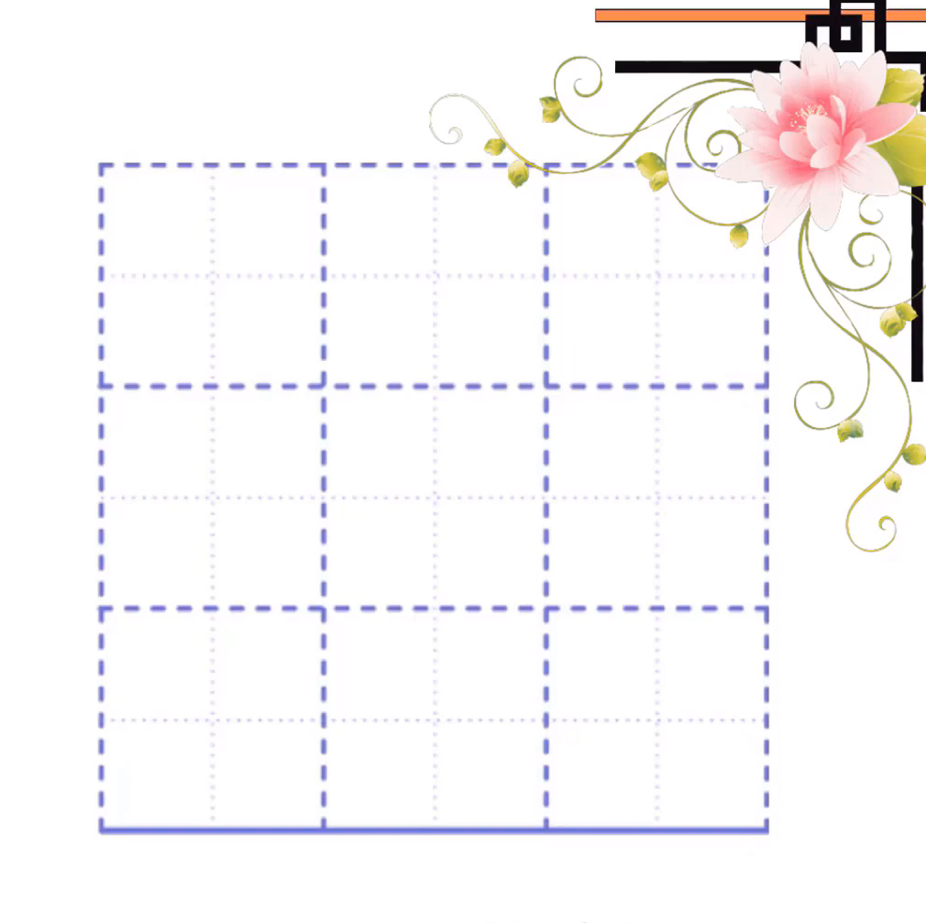
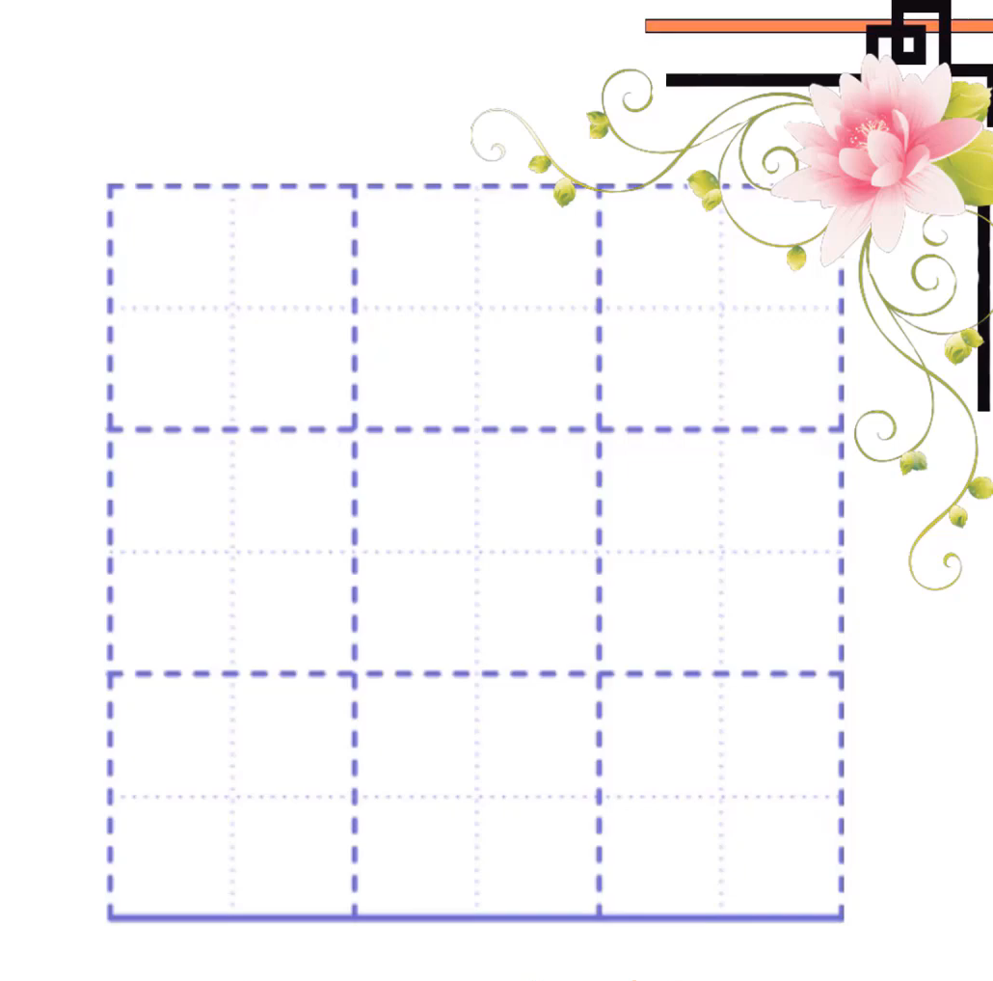
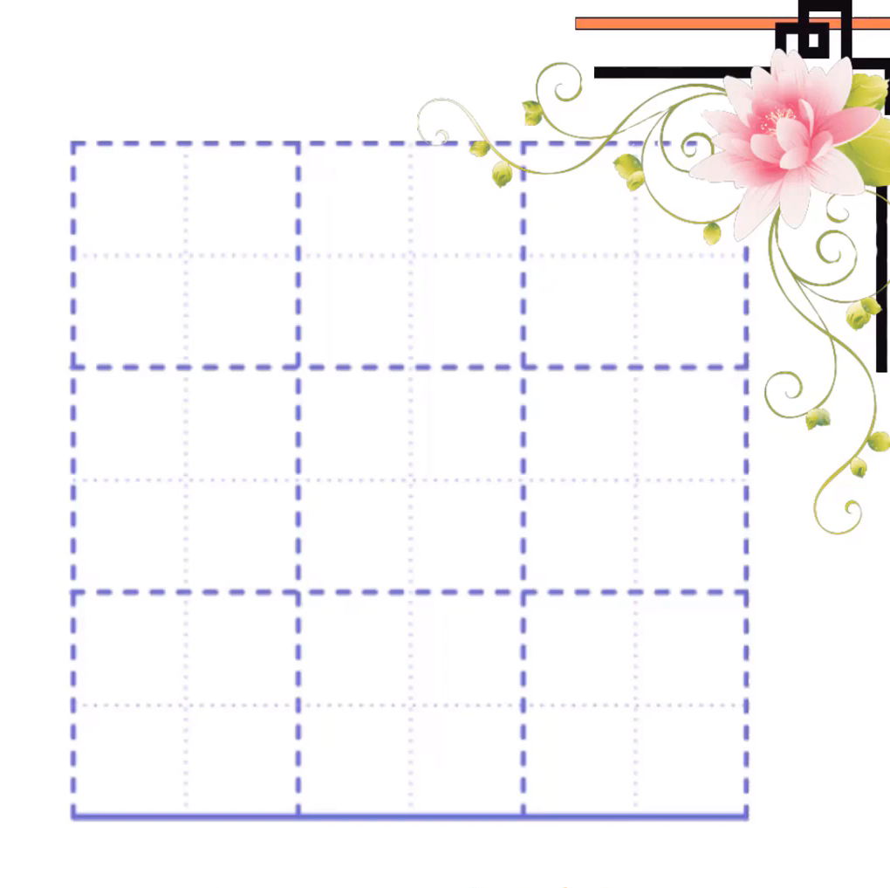
4. Ôn chữ viết hoa.
Viết chữ hoa T, U, Ư

Slide 12
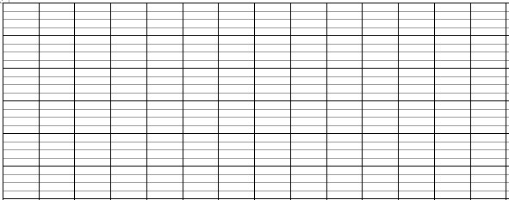
Thứ……ngày…..tháng…..năm…….
TIẾNG VIỆT
BÀI 14: HỌC NGHỀ
5. Viết câu ứng dụng.
a. Viết tên riêng
Út Tǟà Ôn

Slide 13
Thứ……ngày…..tháng…..năm…….
TIẾNG VIỆT
BÀI 14: HỌC NGHỀ
5. Viết câu ứng dụng.
b. Viết câu ứng dụng
Cần Thơ gạo Ǉrắng wưϐ ǇrΪg
Ai đi ΑĞn đó lŜg δŪg juū ωϙ

Slide 14

XIN CHÂN THÀNH CẢM ƠN
QUÝ THẦY CÔ GIÁO VÀ CÁC EM
Notes:
14

